Slide 1
CHƯƠNG 3: XÃ HỘI CỔ ĐẠI
BÀI 6: AI CẬP VÀ LƯỠNG HÀ CỔ ĐẠI
(3 tiết)

Slide 2
Kiểm tra bài cũ
Em hãy trình bày khái quát những nét cơ bản về kinh tế, xã hội Việt Nam cuối thời nguyên thủy.

Slide 3
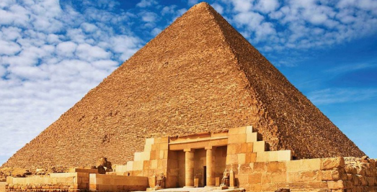
Em có biết hình ảnh này có tên gọi là gì và ở đất nước nào không?

Slide 4
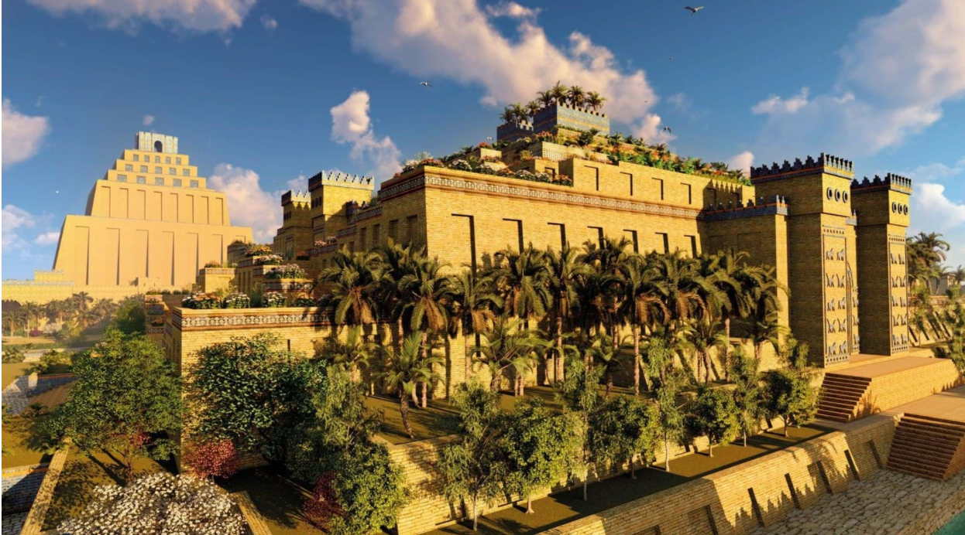
Em có biết công trình nghệ thuật công trình kiến trúc được liệt vào hàng kiệt tác của nhân loại này tên là gì và ở đâu không?

Slide 5
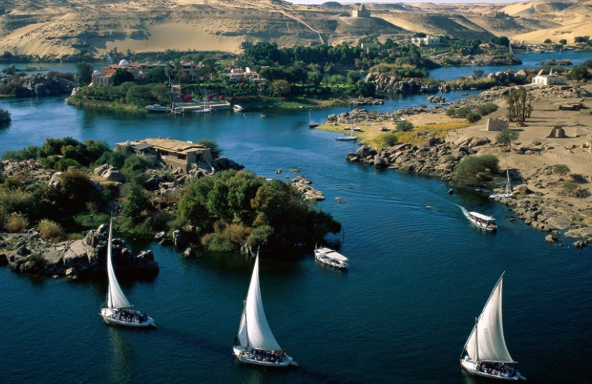
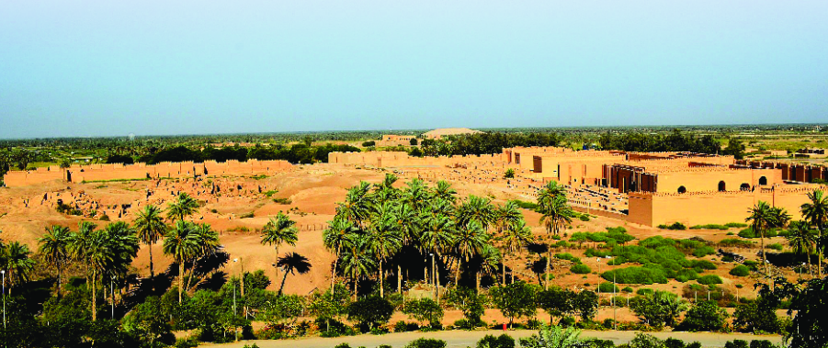
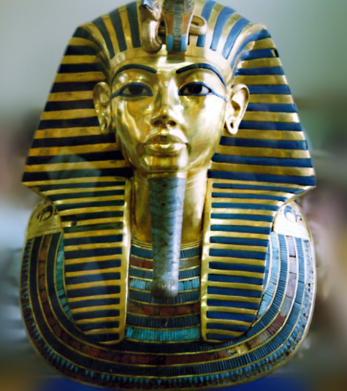
“Ai Cập là tặng phẩm của sông Nin”. Không có sông Nin sẽ không có Ai Cập như chúng ta được biết ngày nay.
Lưỡng Hà phát triển với sự ra đời của nhiều vương quốc do các tộc người khác nhau cai trị.
Tuy nhiên, hơn tất cả, cư dân Ai Cập và Lưỡng Hà cổ đại đã tạo nên một nền văn hoá độc đáo và có những đóng góp đáng kế cho văn mình nhân loại.

Slide 6
NỘI DUNG BÀI HỌC
Những thuận lợi mà sông Nin, sông Ti-gơ-rơ, sông Ơ-phơ-rát đã đem lại cho người Ai Cập và Lưỡng Hà cổ đại
Ai Cập: thống nhất các công xã thành nhà nước.
Lưỡng Hà: nhà nước thành bang của người Xu-me đã ra đời
Lịch pháp và thiên văn học
Chữ viết
Toán học
Kiến trúc
Những thành tựu văn hóa chủ yếu của Lưỡng Hà và Ai Cập cổ đại
Điều kiện tự nhiên của Lưỡng Hà và Ai Cập cổ đại
Quá trình thành lập nhà nước Lưỡng Hà và Ai Cập cổ đại

Slide 7
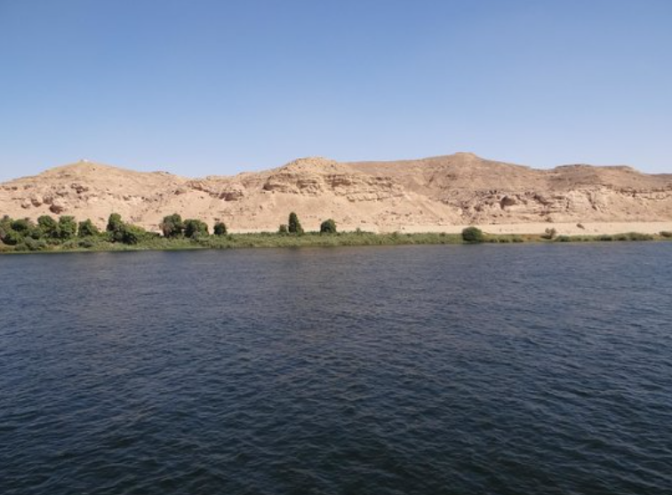
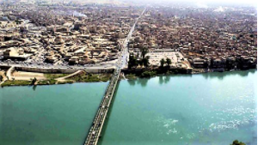
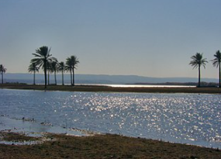
1. Điều kiện tự nhiên của
Ai Cập và Lưỡng Hà cổ đại
Sông Nin
Sông Ơ-phơ-rát
Sông Ti-gơ-rơ

Slide 8
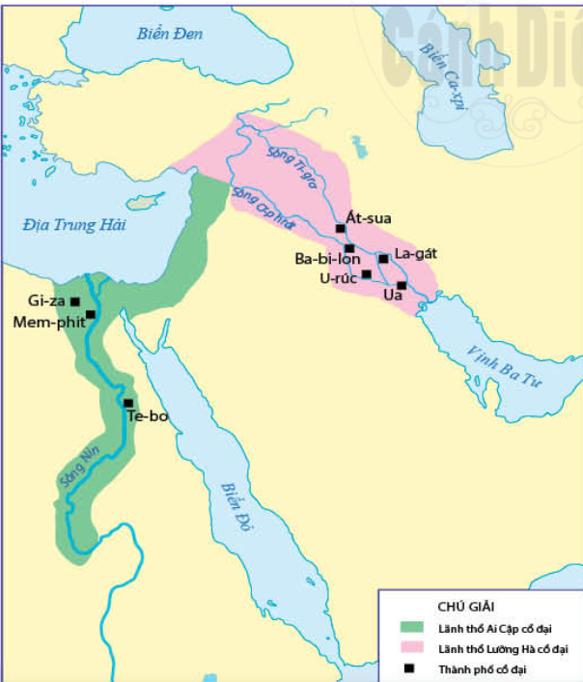
Quan sát Hình 6.1
Trình bày điều kiện tự nhiên của Ai Cập và Lưỡng Hà Lưỡng Hà.

Slide 9
Điều kiện tự nhiên của Ai Cập và Lưỡng Hà Lưỡng Hà
Ai Cập: là một thung lũng hẹp và dài năm dọc theo lưu vực sông Nin, giáp Địa Trung Hải và Biển Đỏ.
Lưỡng Hà: là tên gọi vùng đất giữa sông Ti-grơ và sông Ơ-phrát, giáp vịnh Ba Tư (còn gọt là vịnh Péc-xích).
Sông Nin ở Ai Cập, sông Ti-grơ, sông Ơ-phơ-rát ở Lưỡng Hà cung cấp nguồn nước dồi dào cho sinh hoạt và sản xuất nông nghiệp của cư dân nơi đây.

Slide 10
Mở rộng
Sông Nin: Dựa vào hướng chảy xuôi dòng từ nam đến bắc của sông, người Ai Cập di chuyển và vận chuyển nguyên liệu, hàng hoá từ Thượng Ai Cập xuống Hạ Ai Cập. Khi di chuyển ngược dòng nước, họ tận dụng sức gió thối từ biển vào, đẩy thuyền buồm đi từ Hạ Ai Cập về Thượng Ai Cập dễ dàng hơn.
Sông Ơ-phơ-rát và Ti-gơ-rơ: có hai mùa nước lên xuống trong năm, mang lượng phù sa khổng lồ bồi đắp cho vùng châu thổ và đặc biệt là vùng cửa sông, mở rộng vùng đất này ra biển tới 200km.

Slide 11
Thảo luận và trả lời câu hỏi
Em hãy chỉ ra điểm khác nhau về điều kiện tự nhiên giữa Ai Cập cổ đại và Lưỡng Hà cổ đại?
Có sự cô lập khá nhiều về địa hình với sa mạc bao quanh tạo thành các ranh giới tự nhiên.
Ai
Cập
Là vùng bình nguyên rộng mở, bằng phẳng không có biên giới thiên nhiên hiểm trở, người Lưỡng Hà đi lại dễ dàng và hoạt động buôn bán, trao đổi hàng hoá với những vùng xung quanh.
Lưỡng
Hà

Slide 12
Tác động của điều kiện tự nhiên tới sự hình thành nền văn minh Ai Cập và Lưỡng Hà cổ đại
Hãy cho biết điều kiện tự nhiên đã tác động
như thế nào đến sự hình thành các nền văn minh Ai Cập và Lưỡng Hà?
Các dòng sông trở thành con đường giao thông chính, kết nối các vùng, thúc đẩy phát triển kinh tế hàng hải
Các dòng sông bồi đắp phù sa, tạo nên những cánh đồng màu mỡ, thuận lợi cho phát triển sản xuất nông nghiệp

Slide 13
Mở rộng
Ở Ai Cập: Khi nước dâng cao, toàn bộ lưu vực sông trở thành một biển nước mênh mông. Khi nước rút đi, để lại hai bên bờ một lớp phù sa màu mỡ, rất mềm và xốp, dễ canh tác. Vì thế, Hê-rô-đốt nói Ai Cập là tặng phẩm của sông Nin và miêu tả sông Nin luôn biến Ai Cập từ một bồn nước trở thành một vườn hoa và một đồng cát bụi.
Ở Lưỡng Hà: Nông nghiệp phát triển từ rất sớm. Cư dân trồng chà là, ngũ cốc, rau củ, thuần dưỡng động vật. Do không có biên giới thiên nhiên hiểm trở, việc đi lại dễ dàng, hoạt động buôn bán, trao đổi hàng hóa diễn ra với các vùng xung quanh rất phát triển.

Slide 14
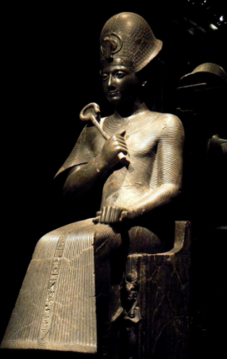
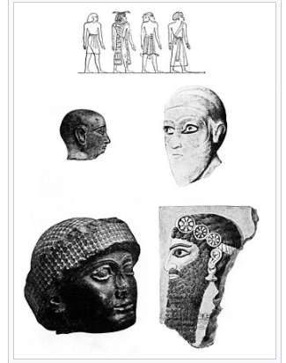
2. QUÁ TRÌNH THÀNH LẬP NHÀ NƯỚC
CỦA NGƯỜI AI CẬP VÀ LƯỠNG HÀ

Slide 15
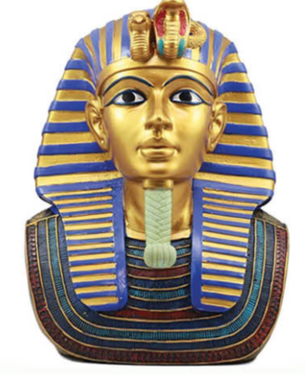
Quan sát Hình 6.3
Em hãy cho biết:
Cư dân Ai Cập cổ đại cư trú ở đâu?
Quá trình thành lập nhà nước Ai Cập cổ đại.

Slide 16
Quá trình thành lập nhà nước Ai Cập cổ đại
Từ khoảng thiên niên kỉ IV TCN, cư dân Ai Cập đã sống trong các công xã.
Vào khoảng năm 3200 TCN, Mê-nét đã thống nhất các công xã thành nhà nước Ai Cập.
Đứng đầu nhà nước là Pha-ra-ông, có quyền lực tối cao và được người dân tôn kinh như một vị thần.
Nơi cư trú
Quá trình thành lập

Slide 17
Em hãy trình bày quá trình thành lập
nhà nước của người Lưỡng Hà
Người Xu-me là nhóm người đến cư trú sớm nhất ở Lưỡng Hà.
Vào khoảng cuối thiên niên kỉ IV TCN, nhiều nhà nước thành bang của người Xu-me đã ra đời tại hạ lưu sông Ti-grơ và sông Ơ-phrát.
Người Ác-cát, Ba-bi-lon cũng lần lượt xây dựng những nhà nước của mình. Đứng đầu nhà nước là một En-xi, có quyền lực tối cao, là người ban hành luật pháp, chỉ huy quân đội.

Slide 18
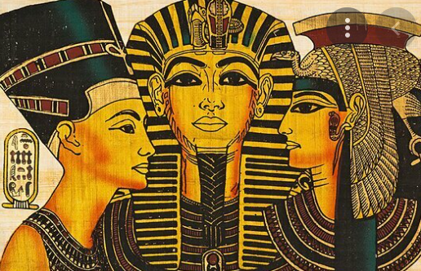
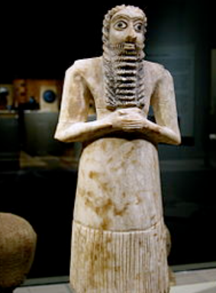
Mở rộng
Ai Cập: Năm 30 TCN, người La Mã xâm chiếm Ai Cập, nhà nước Ai Cập cổ đại sụp đổ.
Lưỡng Hà: lịch sử các vương quốc cổ đại Lưỡng Hà cũng kết thúc khi bị xâm lược bởi người Ba Tư vào năm 539 TCN.

Slide 19
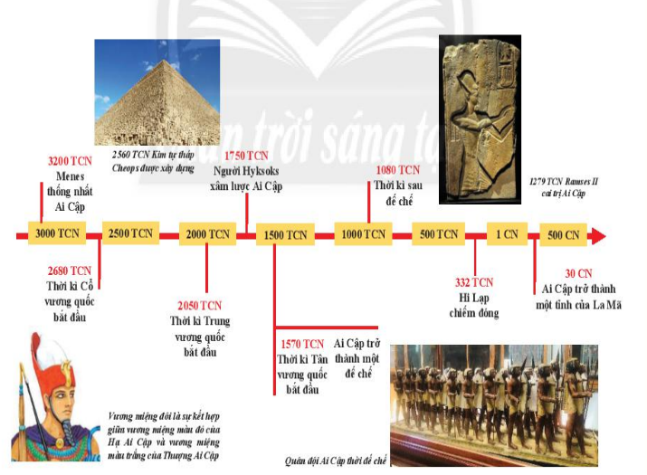
Sơ đồ tóm tắt lịch sử nhà nước Ai Cập cổ đại

Slide 20
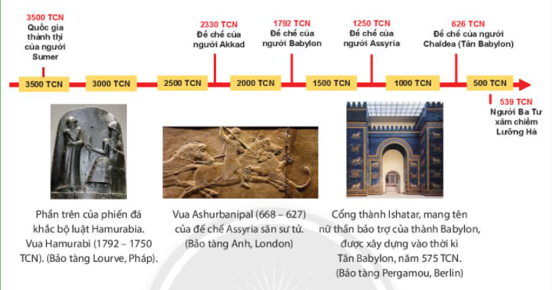
Sơ đồ tóm tắt lịch sử nhà nước Lưỡng Hà cổ đại

Slide 21
3. NHỮNG THÀNH TỰU VĂN HÓA CHỦ YẾU
CỦA AI CẬP VÀ LƯỠNG HÀ
Lịch pháp và thiên văn học
Toán học
Chữ viết
Tôn thờ các vị thần
Y học
Kiến trúc

Slide 22
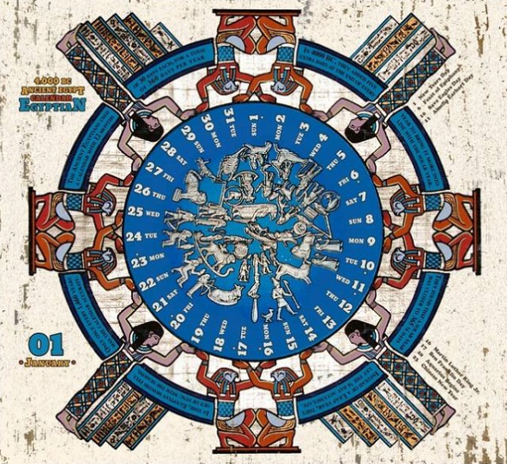
Những thành tựu về lịch pháp và thiên văn học
Biết làm ra lịch: một năm có 360 ngày, chia làm 12 tháng, mỗi tháng có 30 ngày.
Biết làm đồng hồ: đo ánh sáng mặt trời, chia một ngày làm 24 giờ.
Ai
Cập
Dựa trên quan sát sự chuyển động của Mặt Trăng quay quanh Trái Đất, cư dân đã chia một năm làm 12 tháng, mỗi tháng có 29 hoặc 30 ngày.
Lưỡng
Hà

Slide 23
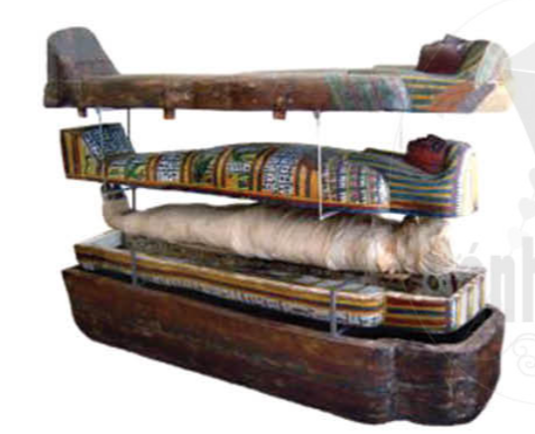
Những thành tựu về ướp xác, y học
Cư dân Ai Cập tin rằng, sau khi chết linh hồn có thể trở lại thể xác đề hồi sinh. Vì vậy, họ có tục ướp xác.
Với kĩ thuật ướp xác thuần thục, ngay từ thời cổ đại, cư dân Ai Cập đã có nhiều hiểu biết về những bộ phận bên trong cơ thể con người. Y học giải phẫu có điều kiện phát triển.

Slide 24
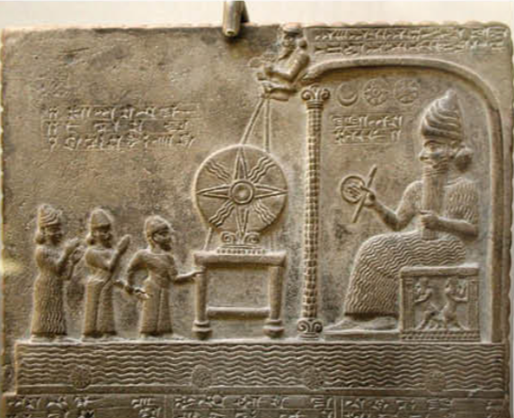
Những thành tựu về tôn thờ các vị thần
Các cư dân tôn thờ và tin rằng tất cả mọi thứ trong trời đất đều được cai quản bởi các vị thần.
Vậy nên các đền thờ thần có ở khắp mọi nơi, với mong muốn nhận được sự phù hộ của các vị thần cho mưa thuận gió hòa, mùa màng bội thu.

Slide 25
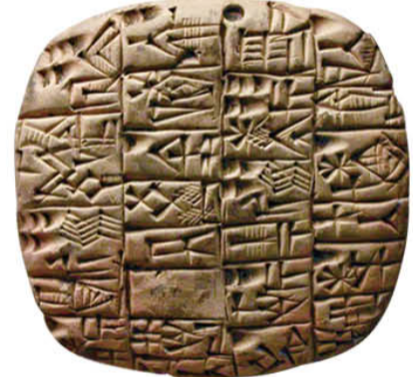
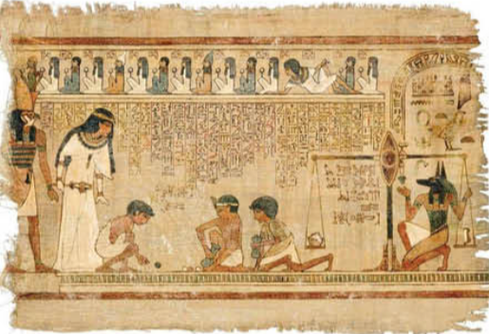
Những thành tựu về chữ viết
Cư dân Ai Cập: viết chữ trên giấy được làm từ thân của cây Pa-pi-rút.
Cư dân Lưỡng Hà: viết chữ trên đất sét (còn gọi là chữ hình nêm).

Slide 26
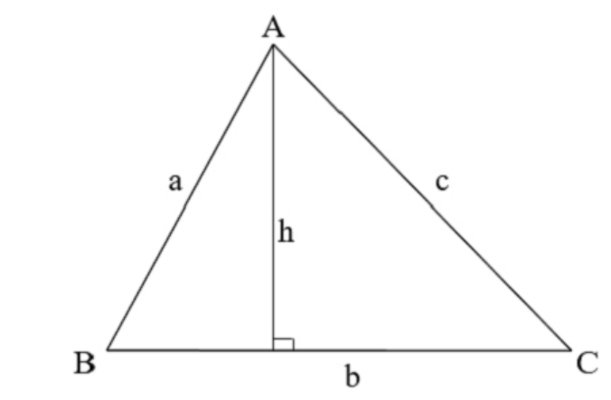
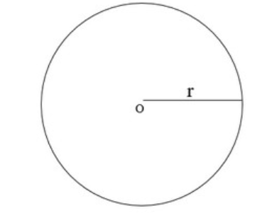
Những thành tựu về toán học
Cư dân Ai Cập giỏi về hình học, họ đã biết tính diện tích các hình tam giác, hình tròn.
Cư dân Lưỡng Hà giỏi về số học, sử dụng hệ thống đếm lấy số 60 làm cơ sở.
Đây là nền tảng để cư dân xây dựng những công trình kiến trúc đồ sộ

Slide 27
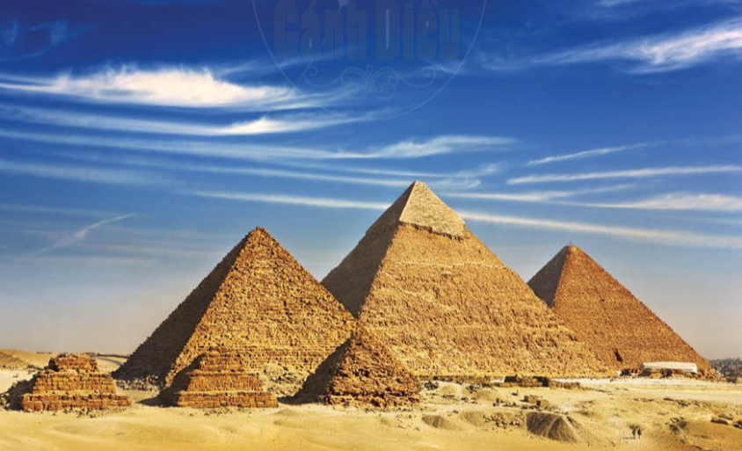
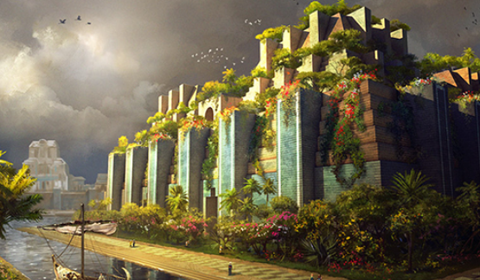
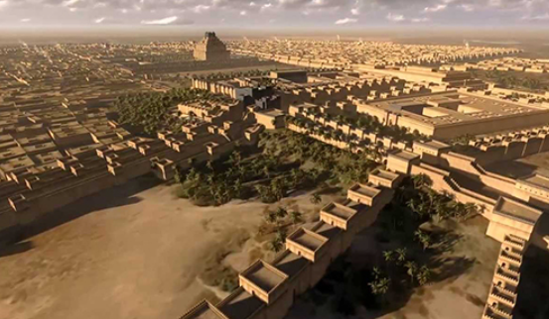
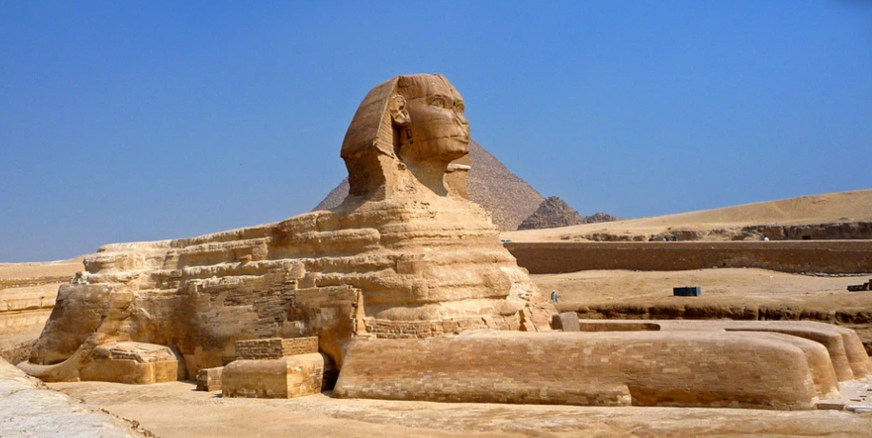
Những thành tựu về kiến trúc
Ai Cập: những công trình kiến trúc đồ sộ như kim tự tháp và tượng Nhân sư.
Lưỡng Hà: thành Ba-bi-lon và vườn treo Ba-bi-lon.

Slide 28
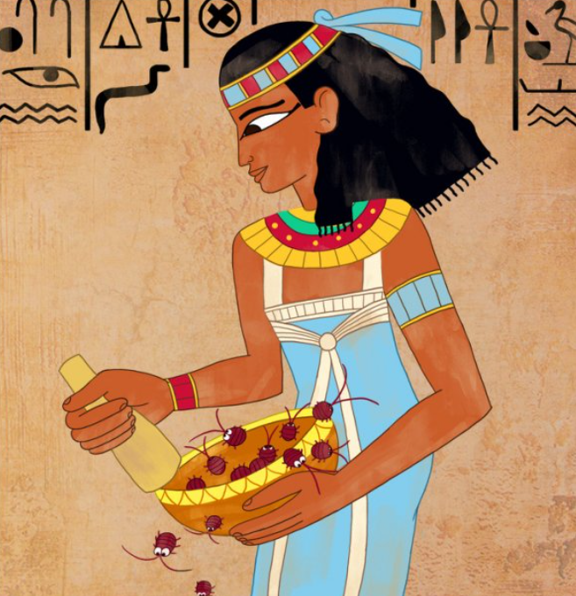
Mở rộng
Ai Cập: Kim tự tháp Kê-ốp cao tới 147 m. Để xây dựng kim tự tháp này, người ta sử dụng tới 2 300 000 tảng đá, mỗi tảng nặng 2,5 - 4 tấn,.. được xếp chồng lên nhau hàng trăm tầng.
Không có bất cứ một loại vật liệu kết dính nào mà vẫn đứng vững bốn, năm nghìn năm nay như muốn thách thức với thời gian.

Slide 29
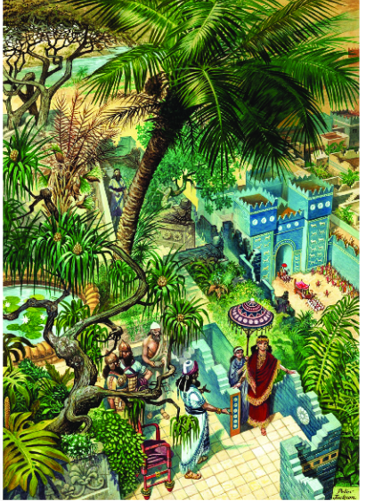
Lưỡng Hà: Vườn treo Ba-bi-lon là công trình kiến trúc được liệt vào hàng kiệt tác của nhân loại. Đây là một khoảng xanh tươi mát, là niềm hi vọng và điểm định hướng cho những đoàn lạc đà hành trình trên sa mạc mênh mông và nóng bỏng.
Vườn treo từng được coi là một trong bảy kì quan của thế giới cổ đại.

Slide 30
Luyện tập
- trả lời câu hỏi trắc nghiệm
A. Sông Ti-gơ-rơ, Ơ-phơ-rát, sông Hằng
B. Sông Ấn, sông Hằng, Ti-gơ-rơ
Các con sông có sực tác động đến sự hình thành của nền văn minh Ai Cập và Lưỡng Hà là:
Sông Ti-gơ-rơ, Ơ-phơ-rát, sông Nin
C. Hoàng Hà và Trường Giang, sông Nin
D. Sông Ti-gơ-rơ, Ơ-phơ-rát, sông Nin

Slide 31
Cư dân Ai Cập và Lưỡng Hà có
điểm chung nào về thành tựu văn hóa:
Có tục ướp xác
Xây dựng nhiều kim tự tháp
Tôn thờ rất nhiều vị thần tự nhiên
Viết chữ trên giấy
Tôn thờ rất nhiều vị thần tự nhiên

Slide 32
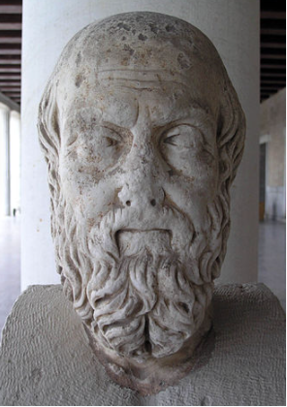
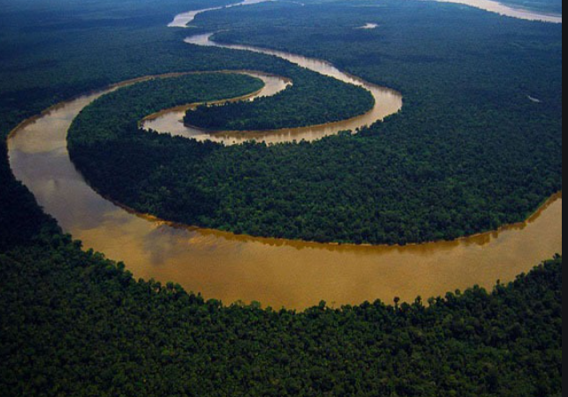
Luyện tập mở rộng
Em hiểu thế nào về câu nói của sử gia Hi Lạp cổ đại Hê-rô-dốt “Ai Cập là quà tặng của sông Nin”.
Sông Nin mang đến sự sống cho Ai Cập trong quá khứ, hiện tại và cả tương lai. Lời dặn của Hê-rô-dốt cách đây hơn 2.000 năm vẫn còn nguyên giá trị. Sông Nin mang đến phù sa màu đen màu mỡ cho lúa mì, con đường giao thông quan trọng, phát triển thuỷ sản.

Slide 33
Em hãy vẽ sơ đồ tư duy về
những thành tựu tiêu biểu của văn hóa Ai Cập
Y học, kĩ thuật ướp xác
Ướp xác
Giỏi về giải phẫu
Những thành tựu tiêu biểu của văn hóa Ai Cập
Biết rõ cơ thể người
Kiến trúc điêu khắc
Kim tự tháp
Khắc chữ tượng hình trên phiến đá
Chữ viết
Làm giấy từ cây pa-pi-rút
Toán học
Giỏi về hình học
Biết cách đo đạc diện tích

Slide 34
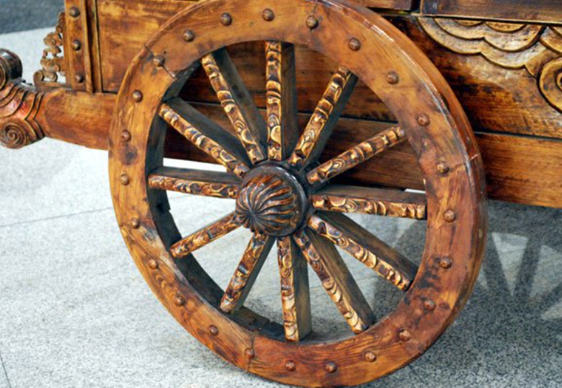
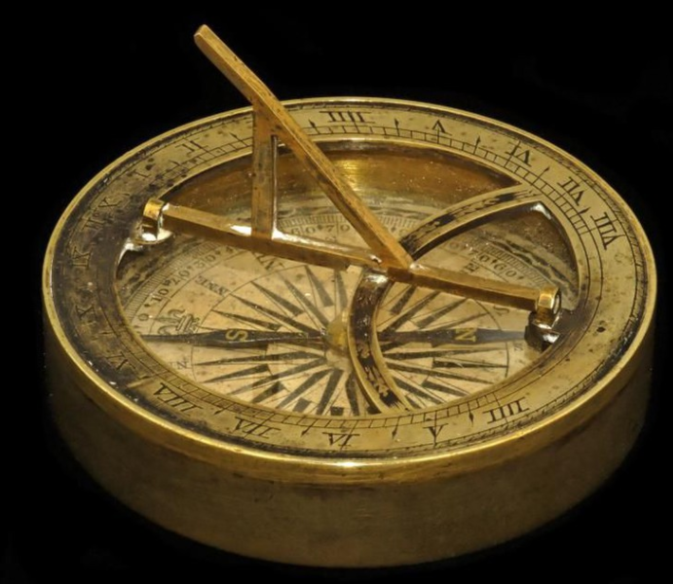

Kể tên những đồ vật xung quanh em có ứng dụng thành tựu toán học của người Lưỡng Hà cổ đại mà em biết?

Slide 35
Hướng dẫn về nhà
Trả lời câu 1,2 SGK trang 30
Đọc trước Bài 7 - Ấn Độ cổ đại, SGK trang 31

Slide 36
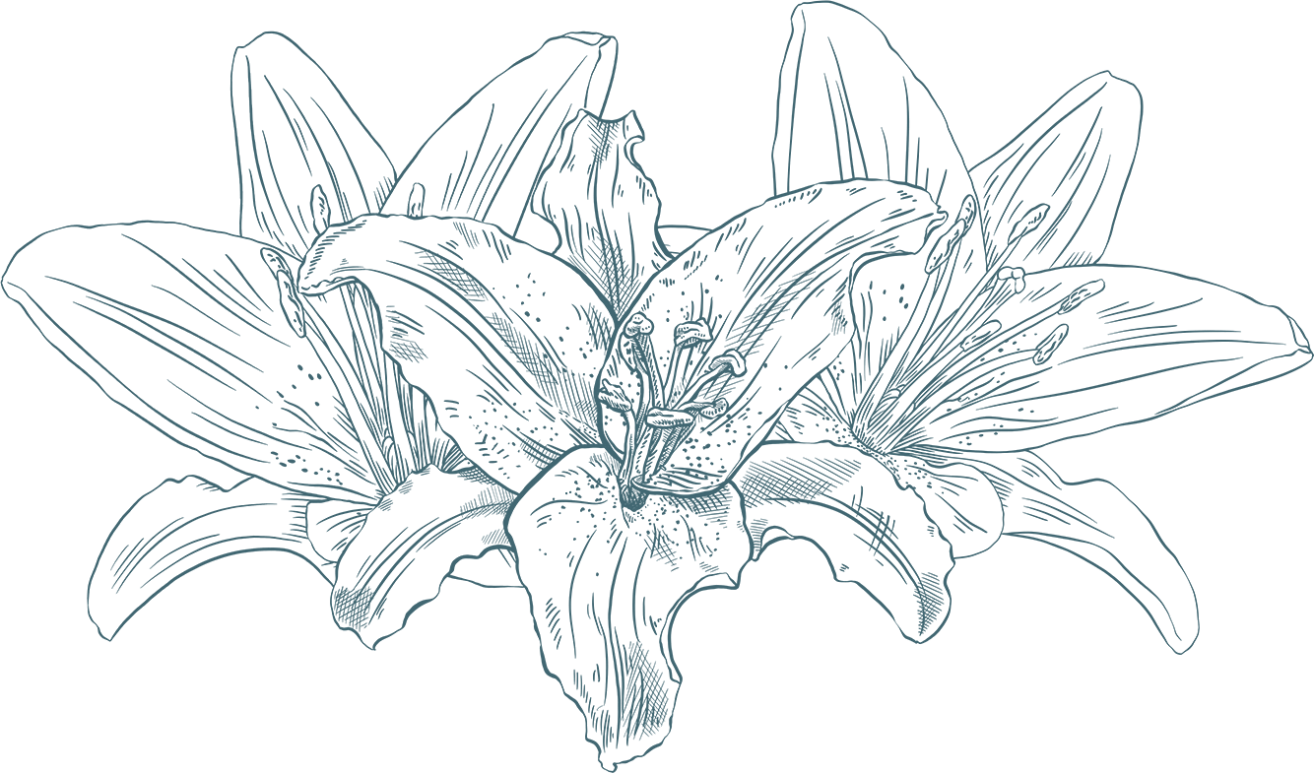

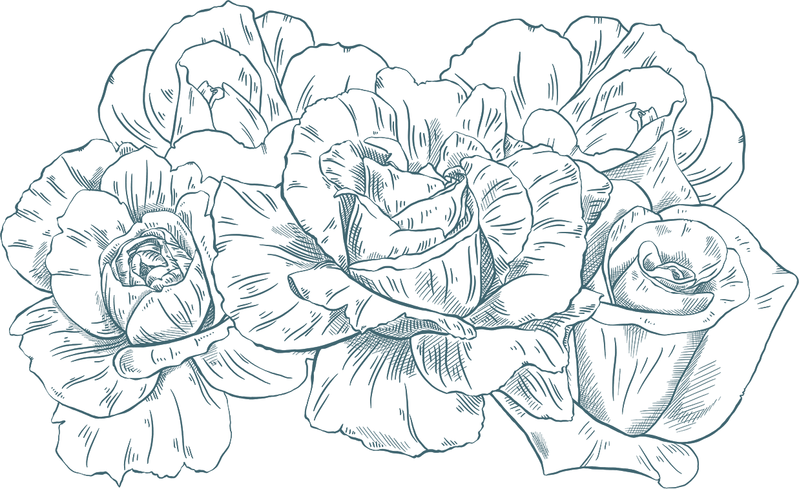
CẢM ƠN CÁC EM
ĐÃ LẮNG NGHE BÀI GIẢNG!

